Slide 1



瓣电影小助手
Python程序设计及应用
一组：王朝阳（40%）、邓颖岚（20%）、耿兆环（8%）、黄笑菡（20%）、孔湛琦（12%）
指导教师：李常刚

Slide 2
项目简介
项目的主要功能是为了为了帮助用户更为方便的找到查找电影资源，并且为用户提供了不同的观影网站链接以及云盘资源，全面的考虑了用户的不同需求，用户也可以根据自己的喜好来进行选择。此外，本项目的也为用户可以拥有更好的使用体验而增添了许多细节。比如用户在搜索电影时，可以根据排行榜及关键字和不同的电影类型、影片评分及评价人数来选择自己喜爱的电影，并且影片的获取数量也可以自定义。而且为了让使用者可以先提前了解影片的主要情况以免将时间浪费在自己不喜欢的电影上，通过双击该影片在这个程序的右侧就会出现有关该影片的海报、演员表、上映时间等影片详情，帮助用户有效的进行选择。

Slide 3
CONTENT
Part 01
界面UI
Part 02
爬虫实现
Part 03
UI实现
Part 04
功能拓展构想

Slide 4
Part 01
界面UI

Slide 5
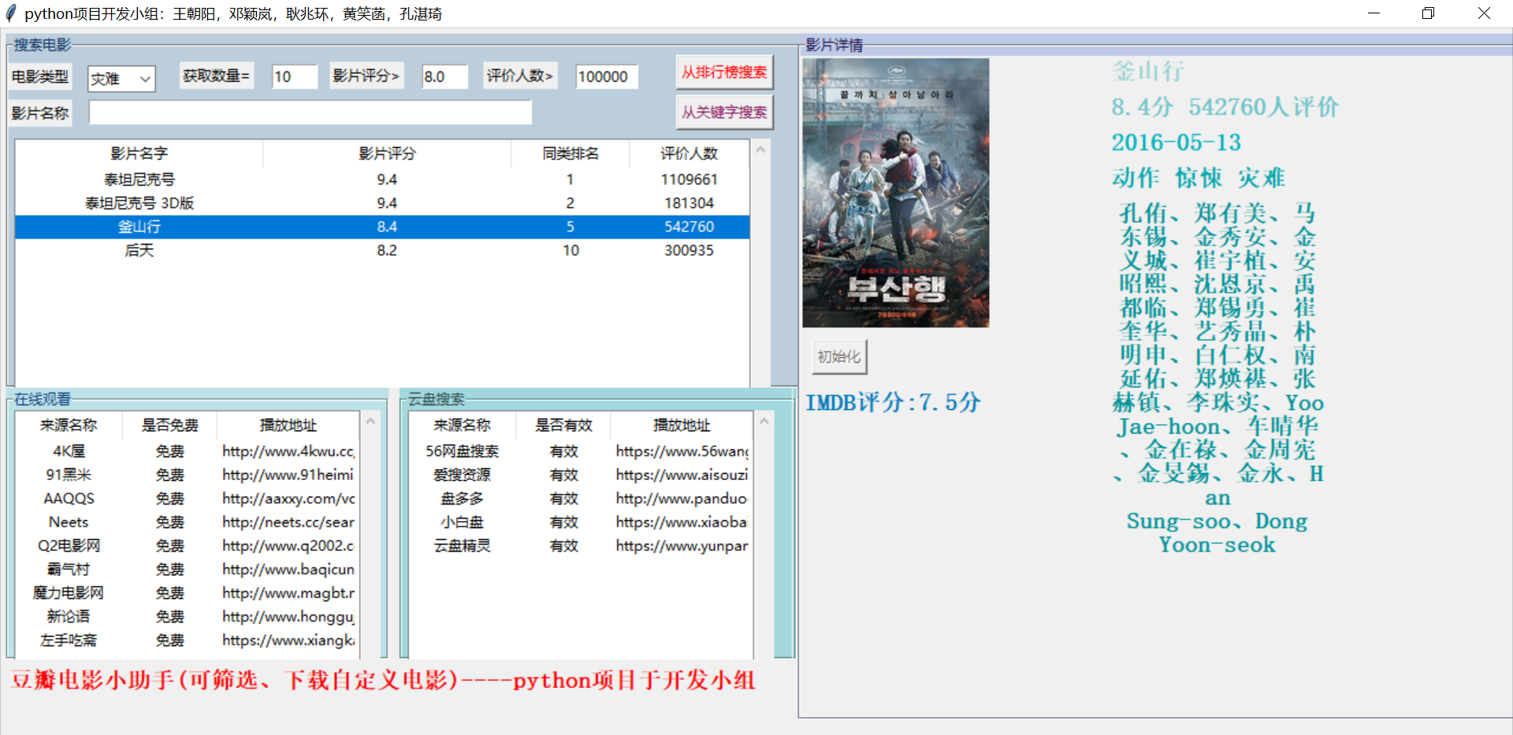

Slide 6

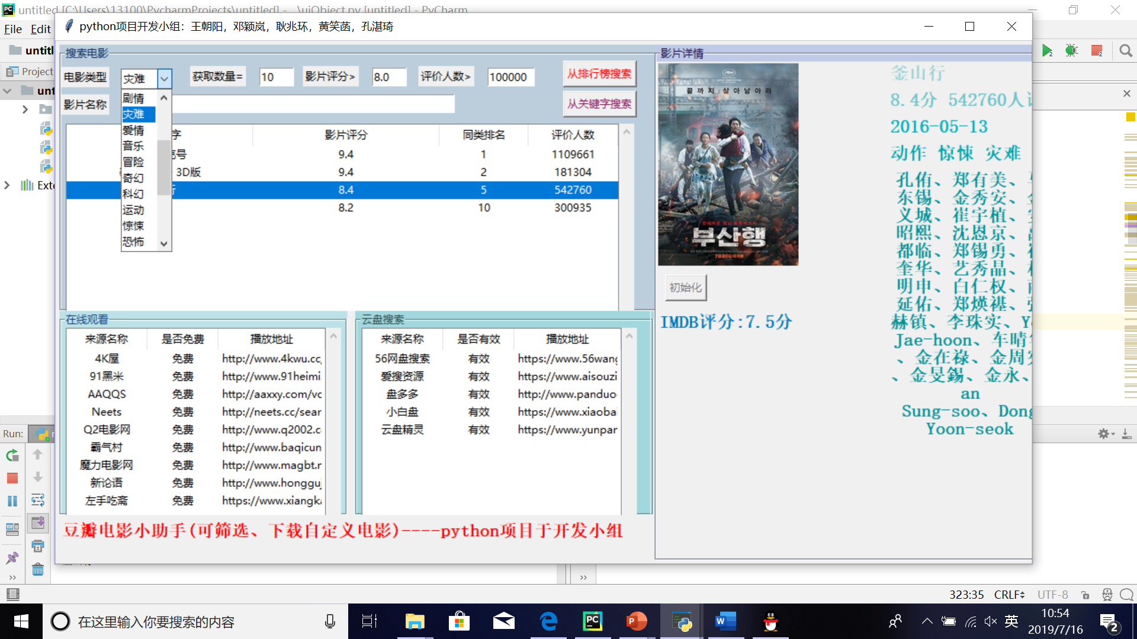
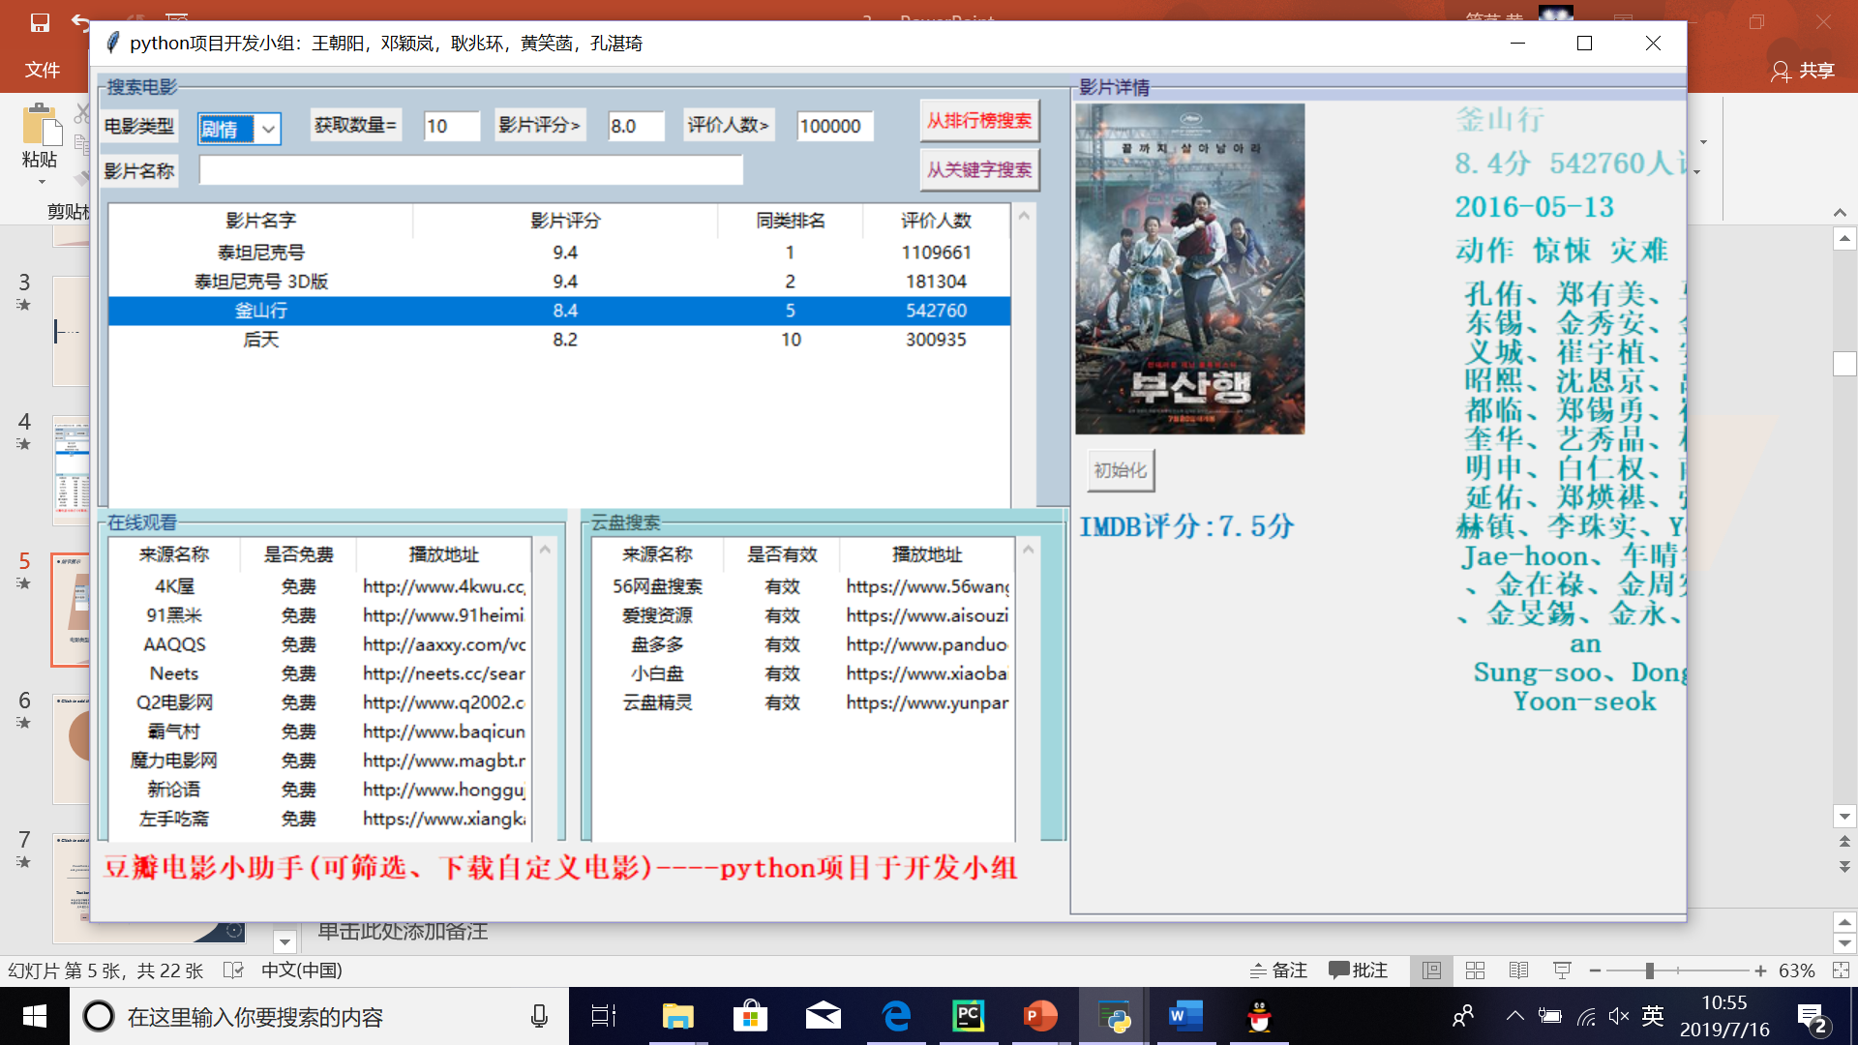
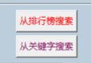
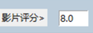
细节展示
电影类型多样化
同时筛选多部电影
影片评分随心更改
双重搜索方式

Slide 7
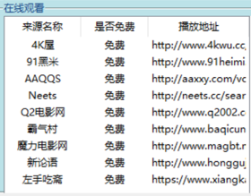
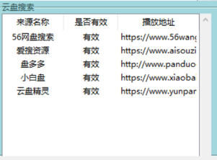
在线观看
云盘搜索
免费资源获取

Slide 8

影片详情
影片名称
上映时间
评分人数
影片评分
影片类型
演员列表

Slide 9
Part 02
爬虫实现

Slide 10
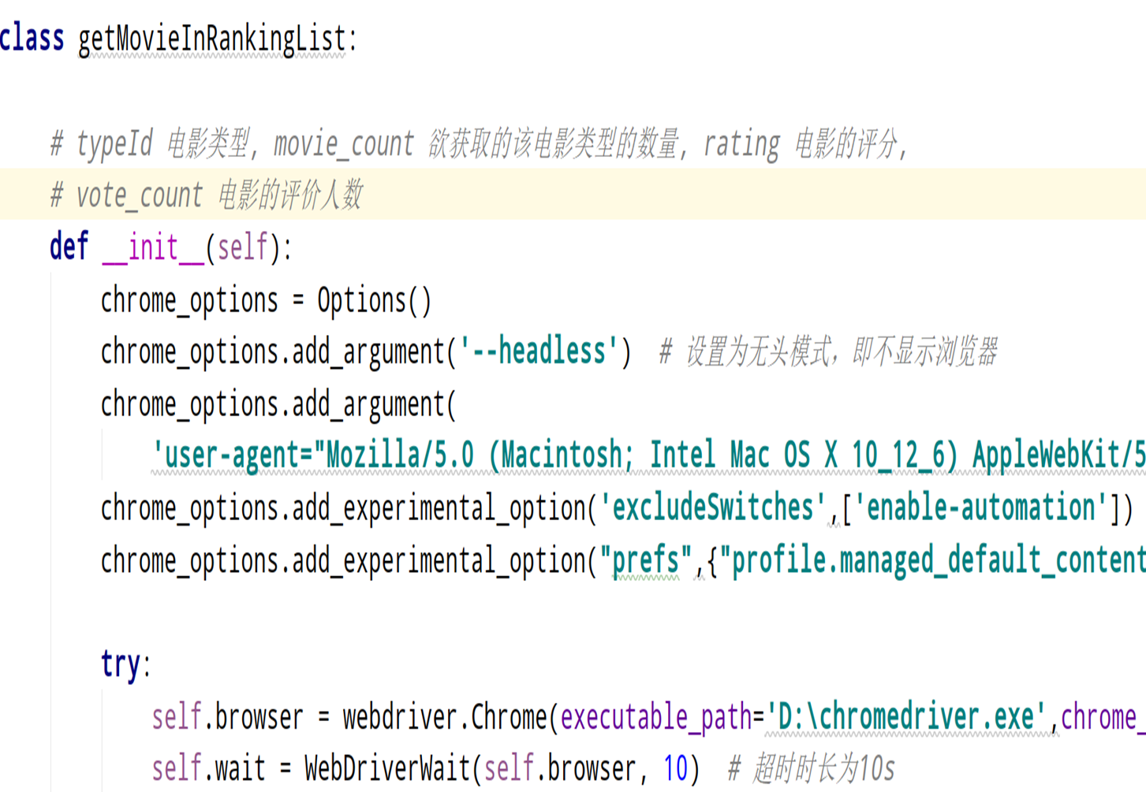

Slide 11



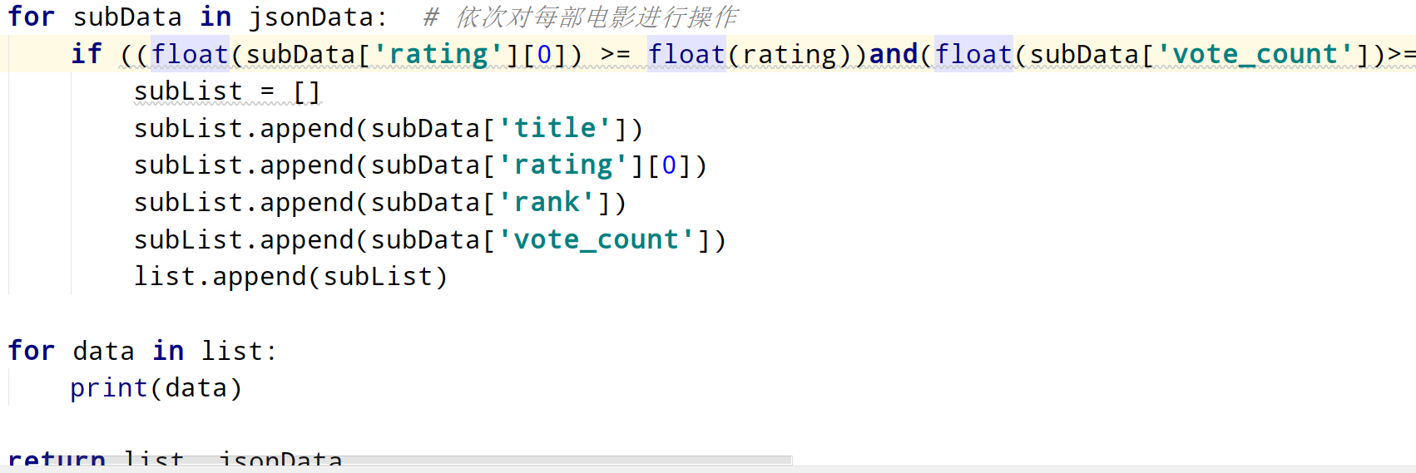
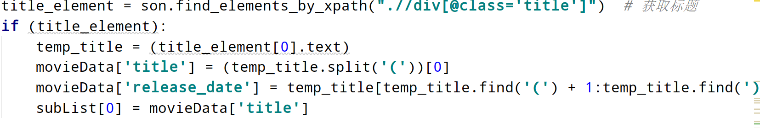
爬取电影标题
我们设置了评分和评价数，此函数用于筛选出评分和评价高于某一特定值的电影

Slide 12

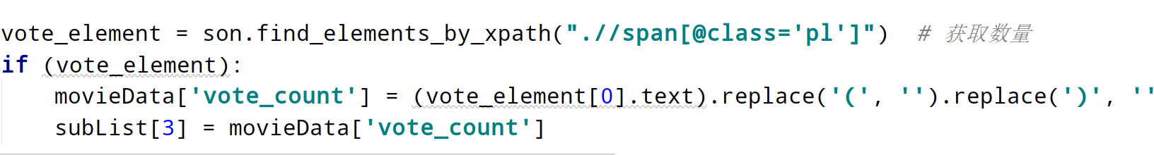
2
获取电影数量
设置开发者模式，防止被识别出selenium模块；
不加载图片，加快访问速度

Slide 13
Part 03
UI实现

Slide 14
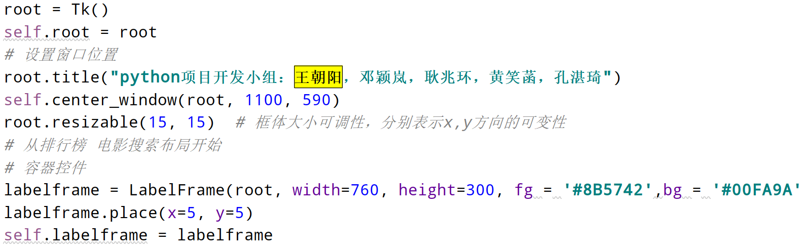
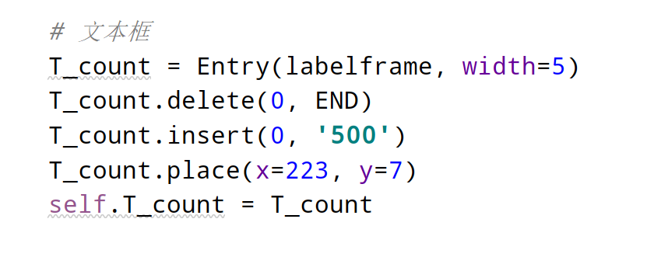

Slide 15
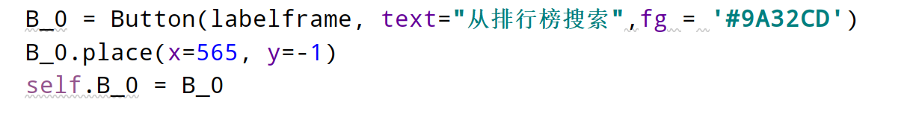
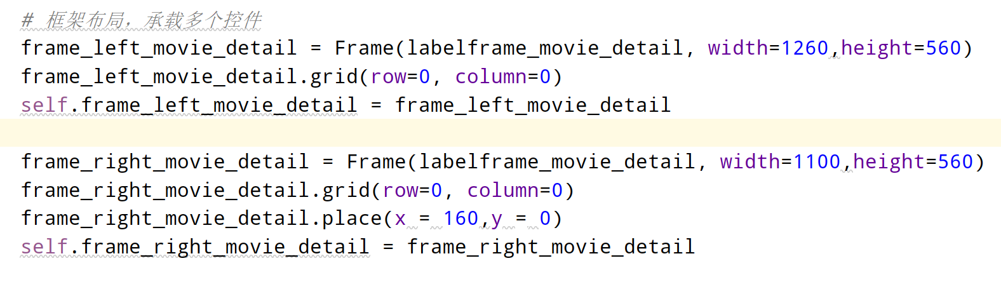

软件右侧的布局，一个大的界面套小的界面

Slide 16
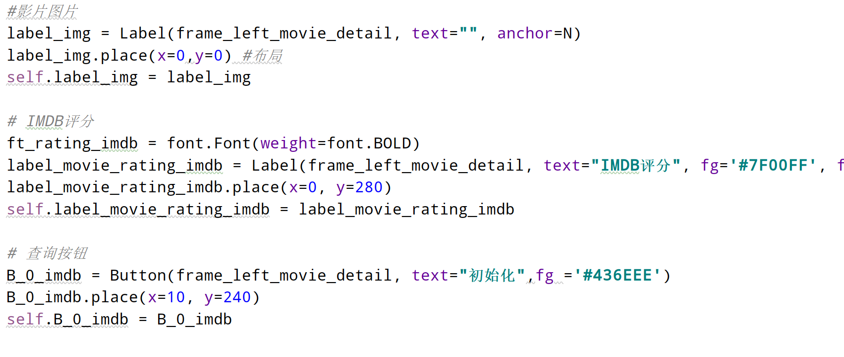
垂直滚动条

Slide 17
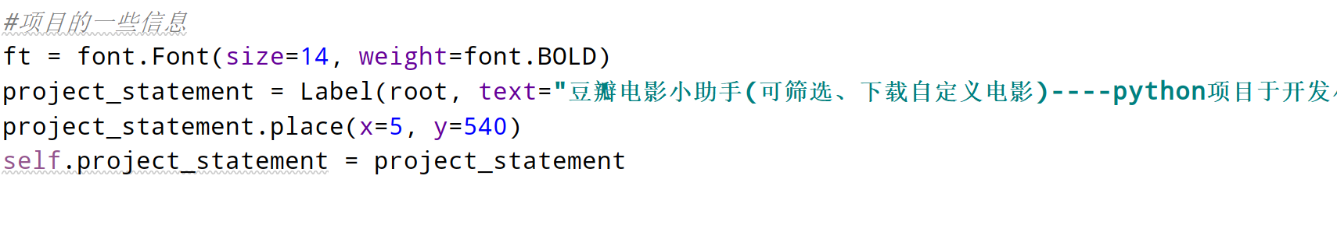
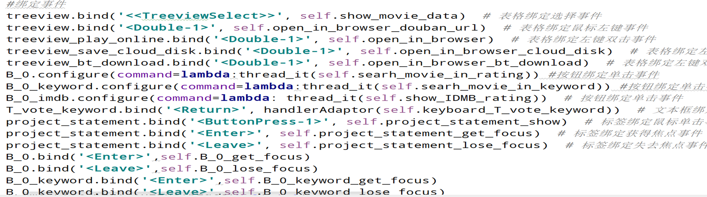
绑定事件，例如鼠标移到某一部位变换颜色以及单击打开网页等

Slide 18
Part 04
功能拓展构想

Slide 19
1.收集客户的观影记录，根据观影类型，口味偏好，影片热度，影片口碑，发布时间等进行个性推荐。 2.增加电影爱好者社区，增加观影体会，电影推荐，影片资讯，周边购买等模块。 3.增加检索类别，让客户可以根据参演明星，发布时间进行检索。同时，在关键字搜索方式下，根据其他已观看者的观影记录进行“猜你喜欢“推荐。 4.增加相关资源的检索，如OST，高清壁纸等。 5.增加社交功能，根据观影口味偏好来推荐好友，先上线基础的聊天功能，之后可以上”一同观影“类别的线上线下的同时互动。

Slide 20

THANKS for watching

